Slide 1
Публичные слушания по проекту бюджета Краснополянского сельского поселения
на 2014 – 2016 годы
Notes:
<номер>

Slide 2
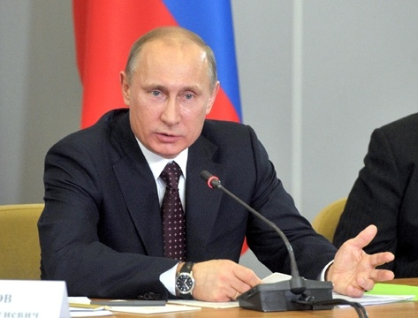
<номер>
Формирование проекта бюджета Краснополянского сельского поселения на 2013 год и на плановый период 2014 и 2015 годов осуществлено на основе:
Бюджетного послания Президента РФ от
28 июня 2012 года и Указов Президента РФ от 7 мая 2012 года и
1 июня 2012 года
Основных направлений бюджетной и налоговой политики Краснополянского сельского поселения
на 2013-2015 годы (постановление Администрации
от 27.09.2012 № 94)
Прогноза социально-экономического развития Краснополянского сельского поселения на 2013-2015 годы (Постановление Администрации от 31.05.2012 г. № 40

Slide 3
<номер>
Основные принципы формирования бюджета на 2013 год и на плановый период 2014 и 2015 годов
проведение эффективной бюджетной политики
формирование устойчивой собственной доходной базы и создание стимулов по ее наращиванию
обеспечение сбалансированности бюджета
снижение дотационности бюджета
обеспечение взвешенной долговой политики
программно-целевой метод бюджетного планирования
обеспечение в полном объеме социальных обязательств

Slide 4
<номер>
Основные параметры проекта бюджета «Краснополянского сельского поселения на 2014 год и на плановый период 2015 и 2016 годов»
(тыс. рублей)
 | 2013 | 2014 | 2015 | 2016
I. Доходы, всего | 11 451,8 | 33 368,3 | 14 926,0 | 15 755,1
из них:
Налоговые и неналоговые доходы | 8 164,8 | 13 125,8 | 7 032,0 | 14 102,9
Безвозмездные поступления | 3 287,0 | 20 242,7 | 7894,0 | 1652,2
II. Расходы, всего | 11 700,6 | 33 440,3 | 14 926,0 | 15 755,1
III. Дефицит (-), профицит (+) | -72,0 | -72,0 | 0,0 | 0,0
VI. Источники финансирования дефицита | 72,0 | 72,0 | 0,0 | 0,0

Slide 5
<номер>
Основные характеристики доходной части бюджета Краснополянского сельского поселения сформированы по оптимистическому варианту социально-экономического развития Краснополянского сельского поселения. В трехлетней перспективе приоритеты в части собственных доходов состоят в их наращивании на основе:
сокращения недоимки
повышения производительности труда
роста прибыли прибыльных организаций
увеличение доходов, в связи с повышением оплаты труда работникам бюджетного сектора экономики и дальнейшего увеличения заработной платы в целом по экономике сельского поселения
создания оптимальных условий, способствующих качеству инвестиционного климата и модернизации производства
мобилизации в местный бюджет максимально возможных к получению доходов в соответствии с налоговым законодательством
укрепления позиций малого бизнеса в экономике Краснополянского сельского поселения

Slide 6
<номер>
Структура собственных доходов бюджета Краснополянского сельского поселения в 2014 году
13 125,3 тыс.руб.
Notes:
<номер>
<номер>

Slide 7
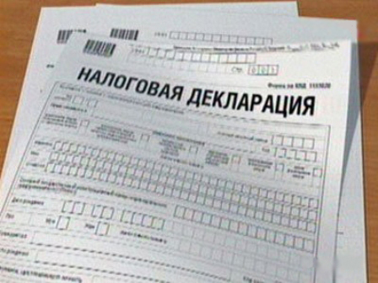
<номер>

Slide 8
<номер>
Объемы межбюджетных трансфертов Краснополянскому сельскому поселению
Наименование | 2014 год | проект бюджета
2015 год | 2016 год
тыс. рублей | тыс. рублей | темп роста, в % | тыс. рублей | темп роста, в %
Итого | 1478,5 | 7949,0 | - | 1707,0 | -
в том числе:
Дотации | 1 249,9 | 1 351,2 | 111,6 | 1 446,2 | 109,0
Субвенции | 154,4 | 154,8 | 102,9 | 154,8 | 100,1
Иные МБТ | 18 838,2 | 6744,0 | - | 407,0 | -

Slide 9
<номер>
Динамика расходов бюджета Краснополянского сельского поселения в 2014-2016 годах
160,2%

Slide 10
<номер>
Расходы бюджета Краснополянского сельского поселения на реализацию муниципальных программ
тыс. рублей

Slide 11
<номер>
Расходы бюджета Краснополянского сельского поселения 2014 году 33 440,3 тыс. рублей

Slide 12
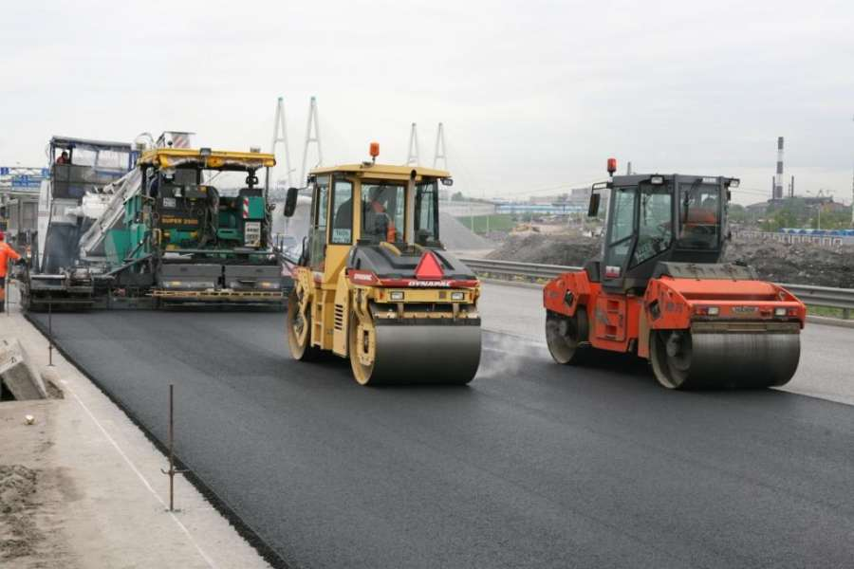
<номер>
Динамика расходов бюджета Краснополянского сельского поселения на благоустройство

Slide 13
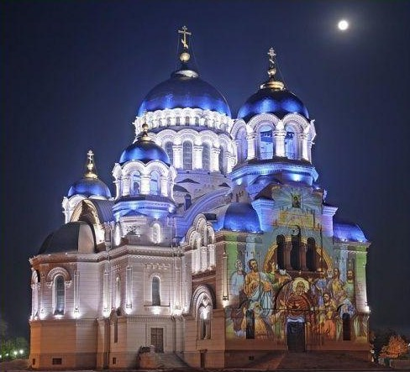
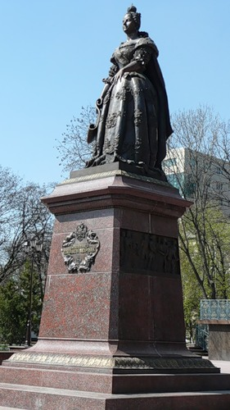
<номер>
Динамика расходов бюджета Краснополянского сельского поселения на культуру

